Slide 1
ХАРДВЕР ЛИЧНИХ РАЧУНАРА

Slide 2
Циљ овог дела је да одговори на следећа питања:
Која су технолошка решења актуелна у данашњим рачунарима?
Који параметри карактеришу компоненте рачунара данас?
Какве су перформансе тренутно актуелних компонената рачунара?

Slide 3
Врсте личних рачунара
Данашњи лични рачунари обично су доступни у четири облика:
стони и преносиви рачунари,
таблети и
паметни телефони.
Принципи функционисања свих ових уређаја су исти, али у технолошкој реализацији постоје разлике и свака од ових врста рачунара има специфичне хардверске компоненте.
Ми ћемо се бавити стоним рачунарима. Они се обично састоје од кућишта (енгл. computer case), које садржи основне компоненте (матичну плочу на коју су прикључени процесор, меморије, различити контролери) и на које се прикључују периферијски уређаји (тастатура, миш, монитор, штампачи, скенери).

Slide 4
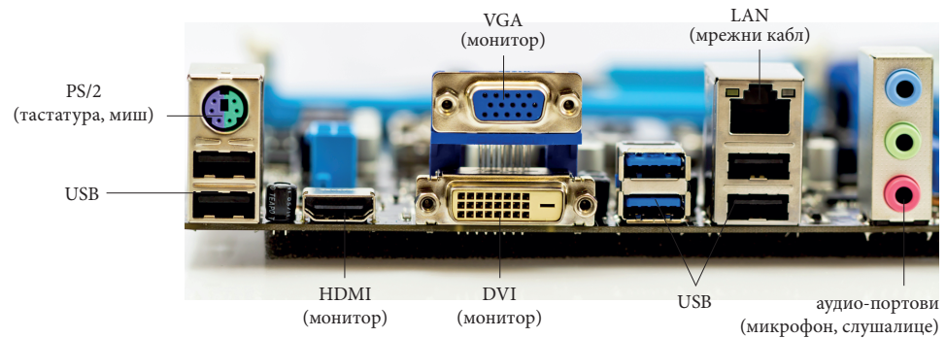
2.4.2 Прикључивање спољних компонената

Slide 5
За сваки уређај који се повезује са рачунаром постоји одговарајући прикључак (порт, тј. конектор) на који се уређаји повезују, обично кабловима.
Сви прикључци су стандардизовани и није могуће направити погрешно повезивање (ако се приликом повезивања не користи сила када се примети да прикључак није одговарајући).
Неки облици прикључака су специфични само за одређену врсту уређаја (на пример, DVI се користи искључиво за видео-излаз), док су неки универзални и користе се за повезивање различитих уређаја (на пример, USB).

Slide 6
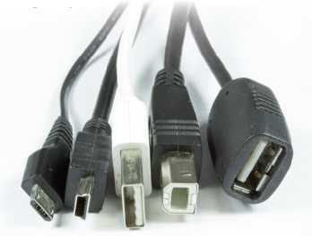
USB прикључци
USB прикључци се користе за прикључивање различитих периферијских уређаја на универзалну серијску магистралу. Палета уређаја који се прикључују на овај начин веома је широка (флеш-меморије, спољни дискови или SSD уређаји, штампачи, скенери, тастатуре, мишеви). Већина стоних и преносних рачунара има неколико независних USB прикључака. Код стоних и преносних рачунара обично се користе USB прикључци стандардне величине, док се код таблета и паметних телефона обично користе мањи, микро USB прикључци.

Slide 7
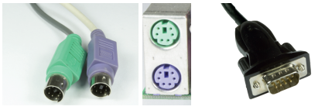
Прикључивање миша и тастатуре
PS/2 каблови и прикључци, серијски RS232 прикључак
Иако се данас препоручује повезивање тастатуре и миша преко USB прикључака, неке тастатуре, мишеви и матичне плоче и даље користе старије PS/2 прикључке.

Slide 8
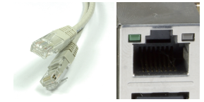
Прикључивање мреже
RJ45 кабл и прикључак
RJ45 кабл и прикључак
Рачунари се на мрежу повезују коришћењем RJ45 прикључака (LAN, тј. мрежних прикључака).

Slide 9
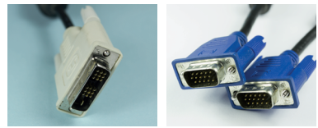
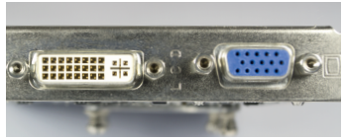
Каблови и Прикључци за видео уређаје (монитори, пројектори)
DVI и VGA каблови
DVI и VGA прикључци

Slide 10
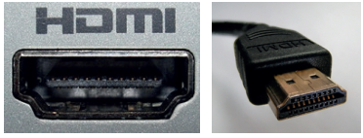
Видео-уређаји (монитори, пројектори) прикључују се на прикључке који служе као излаз из графичких контролера. Постоји неколико различитих врста прикључака и основна разлика је у томе да ли служе као аналогни или дигитални излаз. Дигитални излаз обично обезбеђује бољи квалитет слике. Старији, аналогни излаз (намењен првобитно CRT мониторима – старијим, дебљим него садашњи) обично се остваривао преко тзв. VGA (енгл. video graphics adapter) прикључка, који се и данас користи.
Тренутно најбољи начин повезивања рачунара, играчких конзола, DVD плејера и слично са новијим телевизорима високе дефиниције (енгл. high defi nition television, HDTV) jeсу потпуно дигитални HDMI прикључци (енгл. high-defi nition multimedia interface). Кроз HDMI каблове шаљу се и звучни сигнал и мрежна веза. Алтернатива HDMI je DisplayPort прикључак.

Slide 11
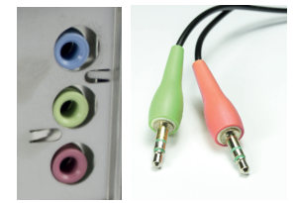
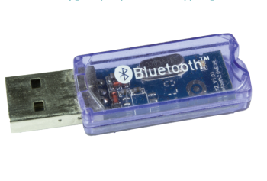
Аудио-прикључци и каблови Bluetooth уређај који се повезује преко USBa

Slide 12
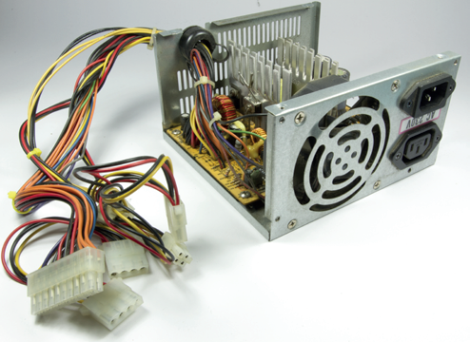
2.4.3 УНУТРАШЊОСТ КУЋИШТА
Унутрашњи делови стоног рачунара пакују се у кућишта. Кућишта могу бити у различитим облицима (положена или усправна, тзв. торањ (енгл. tower) кућишта) и величинама (mini, midi итд.). Свако кућиште садржи струјно напајање (исправљач) и прилагођено је одређеној врсти матичне плоче. То су уједно и најзначајнији параметри кућишта.
Стандарди дефинишу димензије матичне плоче, положај рупа којима се причвршћују за кућиште, врсту каблова за напајање, волтажу одређених жица итд.
Напајање стоног рачунара извађено из кућишта

Slide 13
Напајање рачунара садржи трансформатор, који снижава напон наизменичне струје са улазне мреже (220V у Србији) и претвара је у једносмерну струју нижег напона (у рачунару се обично користе три основна напона: 3,3V, 5V и 12V) коју компоненте користе.
Каблови из напајања везују се на матичну плочу, дискове и друге компоненте које захтевају директно напајање. Напајање садржи и велики вентилатор који га хлади. Савремена кућишта садрже и додатни систем струјања ваздуха који хлади све компоненте у кућишту. Важан фактор при одабиру напајања јесте и његова снага.
Обично је снага напајања 450 W, али су доступна и кућишта са снажнијим напајањем. Обични кућни рачунари ретко захтевају снагу већу од 500 W. Напајање веће снаге допушта коришћење компонената са већом потрошњом енергије (на пример, графичке картице), али узрокује већу потрошњу струје и рачунар се више греје.

